Slide 1


ĐỒ ÁN TỐT NGHIỆP
THIẾT KẾ VÀ XÂY DỰNG HỆ THỐNG QUẢN LÝ DỰ ÁN CÔNG NGHỆ THÔNG TIN
Sinh viên thực hiện : Trần Lương Ngọc Trâm
Giảng viên hướng dẫn: TS. Lê Chí Luận
Mã sinh viên : 66DCHT21324
Hà Nội - 2019

Slide 2
NỘI DUNG TRÌNH BÀY
Giới thiệu
Kiến thức nền tảng
Phân tích và thiết kế hệ thống
Xây dựng chương trình
Kết luận và hướng phát triển

Slide 3
GIỚI THIỆU
Thực trạng
Giải pháp
Hướng tiếp cận
Đóng góp của đồ án

Slide 4
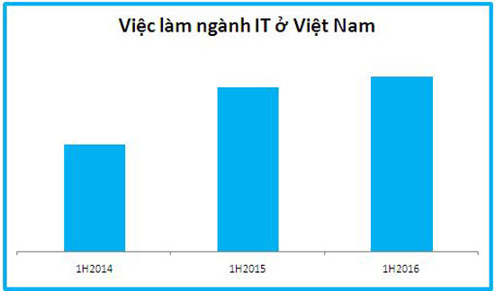
GIỚI THIỆU (1/4)
Thực trạng

Slide 5



GIỚI THIỆU (2/4)
Giải pháp
Hệ thống quản lý dự án CNTT
Công ty vừa và nhỏ
Freelancer
Sinh viên, học sinh

Slide 6
GIỚI THIỆU (3/4)
Hướng tiếp cận
Sử dụng phương pháp phân tích thiết kế hướng đối tượng
Ngôn ngữ mô hình hóa UML
Phát triển hệ thống với đầy đủ các chức năng

Slide 7
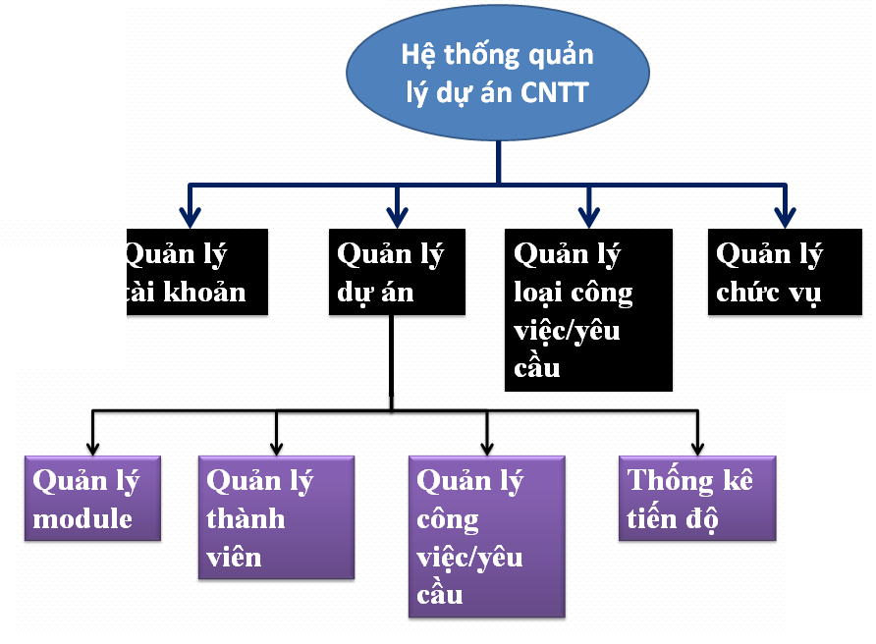
GIỚI THIỆU (4/4)
Đóng góp của đồ án

Slide 8
KIẾN THỨC NỀN TẢNG
Cơ sở lý thuyết
Công cụ sử dụng

Slide 9

KIẾN THỨC NỀN TẢNG (1/2)
Cơ sở lý thuyết
UML là gì?
Thành phần chính của UML?
Các loại biểu đồ trong UML?

Slide 10

KIẾN THỨC NỀN TẢNG (1/2)
Cơ sở lý thuyết
Server
C#
Mô hình Repository + MVC
Entity Framework
Identity Example 2.0

Slide 11




KIẾN THỨC NỀN TẢNG (1/2)
Cơ sở lý thuyết
Server
Client

Slide 12


KIẾN THỨC NỀN TẢNG (2/2)
Công cụ sử dụng

Slide 13
PHÂN TÍCH & THIẾT KẾ HT
Khảo sát
Yêu cầu cho hệ thống
Mô tả bài toán
Use case
Biểu đồ trình tự, hoạt động, lớp
Xây dựng CSDL

Slide 14
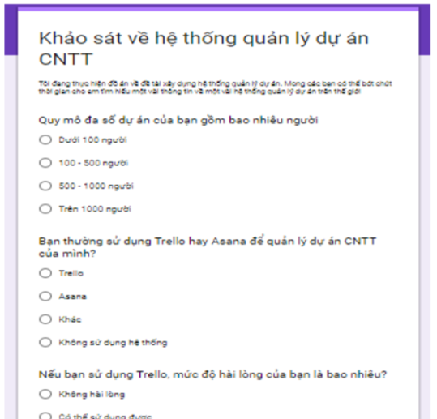


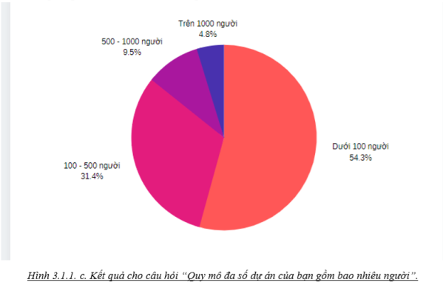
Khảo sát
PHÂN TÍCH & THIẾT KẾ HT (1/6)
Phỏng vấn trực tiếp
Quan sát
Google biểu mẫu
Tìm hiểu tài liệu

Slide 15
PHÂN TÍCH & THIẾT KẾ HT (2/6)
Yêu cầu của hệ thống
Hệ thống quản lý dự án CNTT
Quản lý tài khoản
Quản lý dự án
Quản lý loại công việc/yêu cầu
Quản lý chức vụ

Slide 16
PHÂN TÍCH & THIẾT KẾ HT (2/6)
Yêu cầu của hệ thống
Quản lý dự án
Quản lý module
Quản lý thành viên
Quản lý công việc/yêu cầu
Thống kê tiến độ

Slide 17
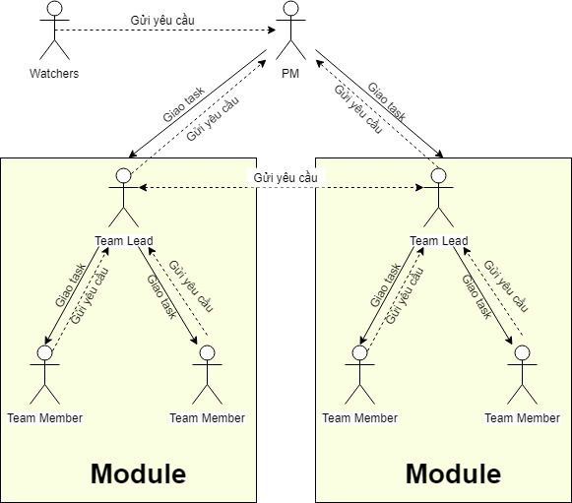
PHÂN TÍCH & THIẾT KẾ HT (2/6)
Mô tả bài toán

Slide 18
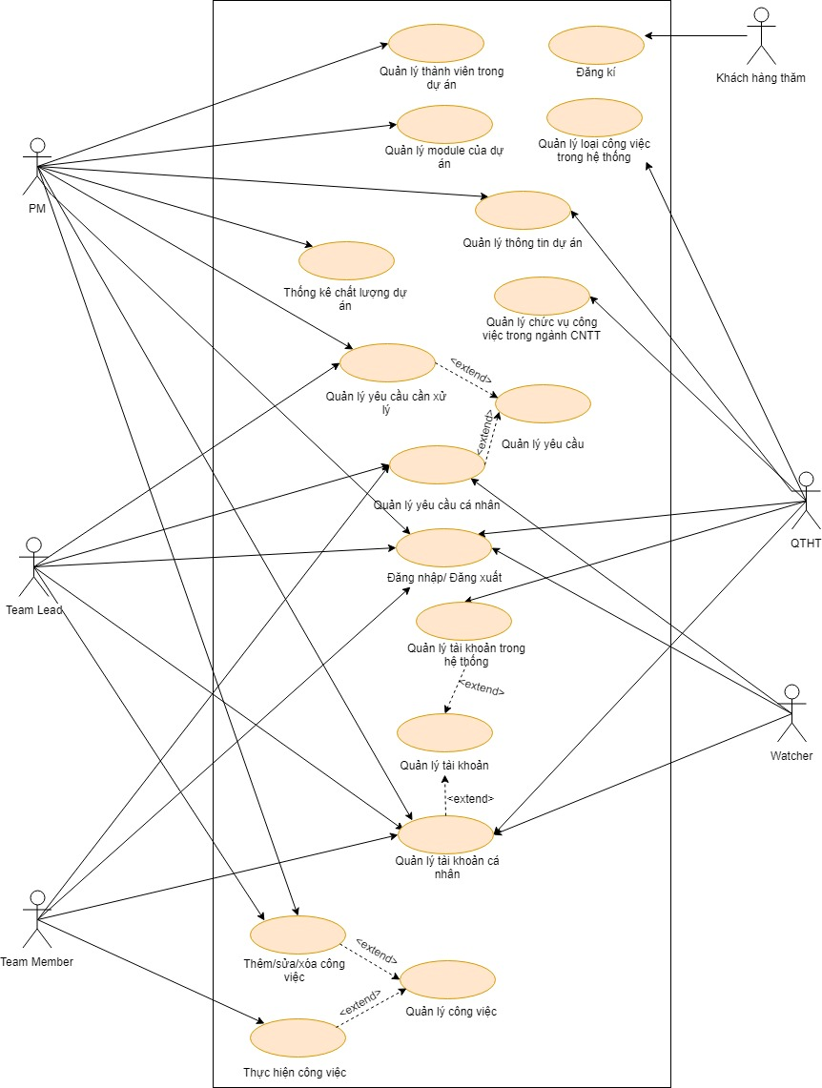
PHÂN TÍCH & THIẾT KẾ HT (4/6)
Use case tổng quát
18/25

Slide 19
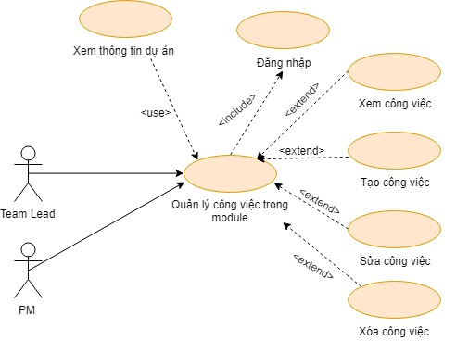
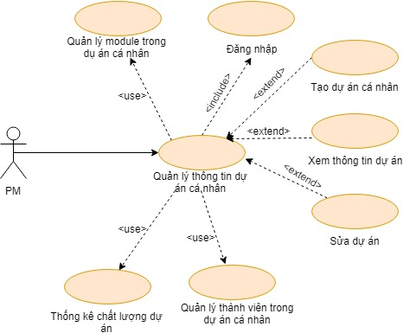
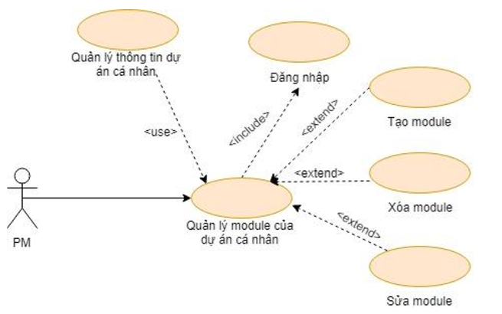
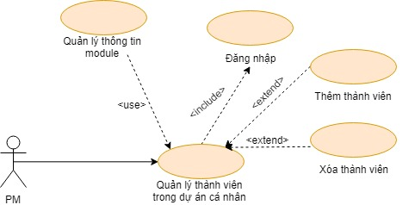
Use case Quản lý dự án cá nhân
Use case công việc
Use case Quản lý module
Use case Quản lý thành viên
19/25

Slide 20
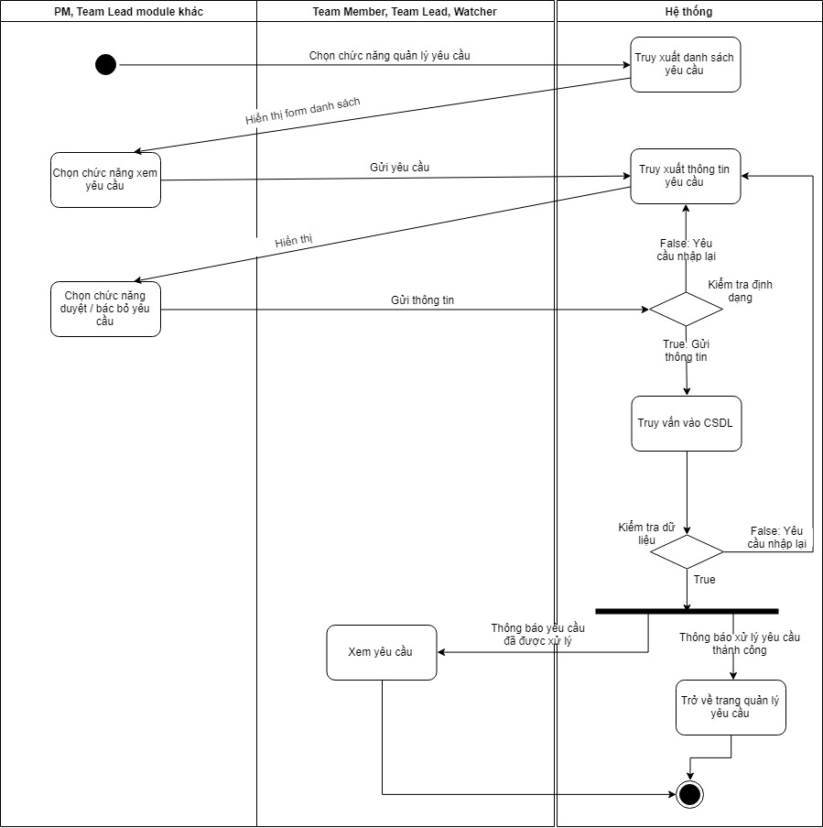
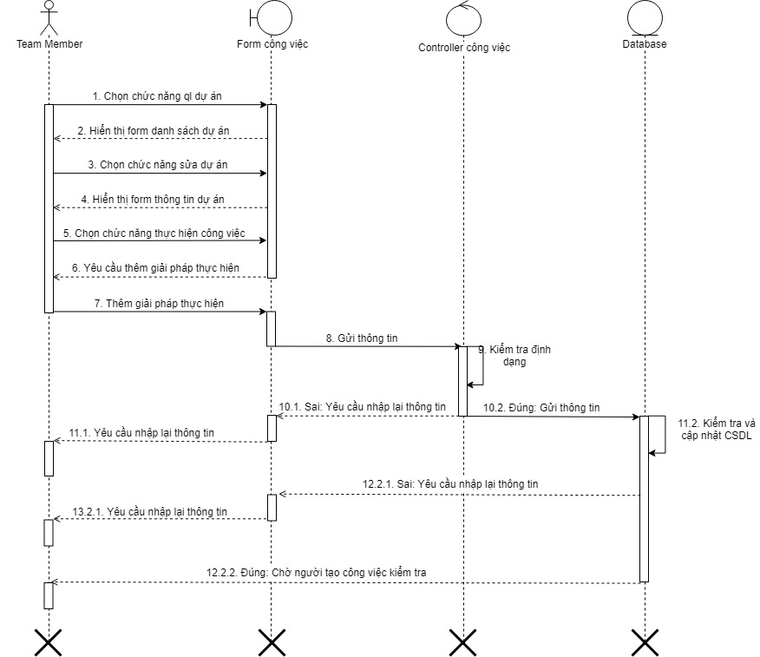
PHÂN TÍCH & THIẾT KẾ HT (5/6)
Biểu đồ hoạt động
Biểu đồ trình tự
20/25

Slide 21
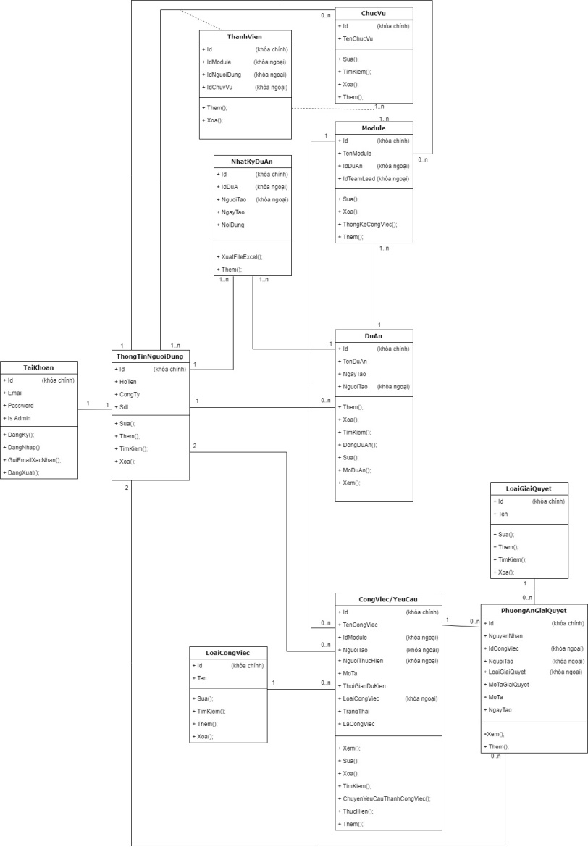
PHÂN TÍCH & THIẾT KẾ HT (5/6)
Biểu đồ lớp

Slide 22
PHÂN TÍCH & THIẾT KẾ HT (6/6)
Xây dựng cơ sở dữ liệu bao gồm các bảng:
UserInfo
JobRole
Project
RoleInProject
Module
Task
ProjectLog
Solution
TaskType
RequestType

Slide 23
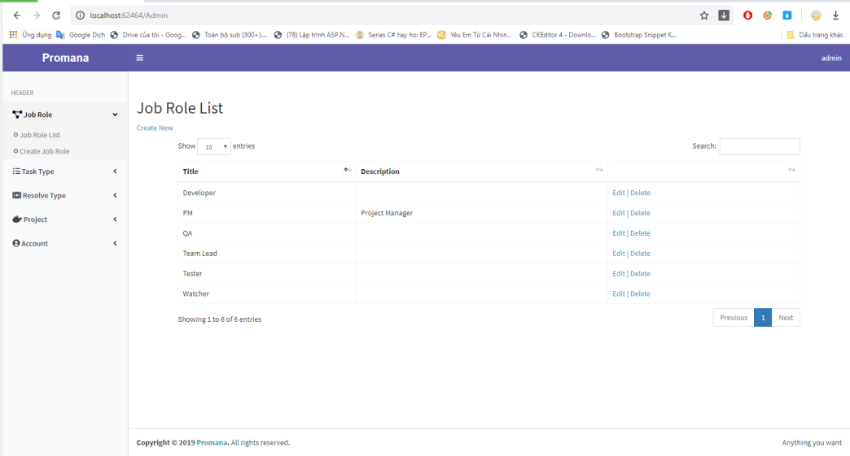
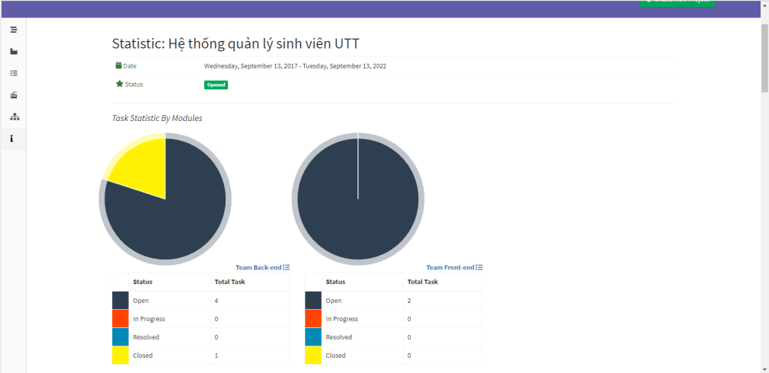
XÂY DỰNG CHƯƠNG TRÌNH
Giao diện làm việc chính của người QTHT
Giao diện quản lý dự án của User

Slide 24
KẾT LUẬN & HƯỚNG PHÁT TRIỂN
Kết quả đạt được
Đầy đủ các chức năng như nghiệp vụ
Giao diện trực quan, dễ nhìn
Đưa vào thử nghiệm thực tế
Hạn chế
Một số tính năng chưa đảm bảo độ bảo mật cao
Chưa thực hiện kiểm thử chức năng và hiệu năng kĩ càng
Giao diện chưa hỗ trợ nền tảng mobile
Hướng phát triển
Nâng cấp các chức năng hiện tại
Thêm các chức năng mới: Thông báo thời gian thực
Xây dựng trên nhiều hệ điều hành, trình duyệt, phiên bản.
Mở rộng trên nền tảng responsive

Slide 25
ĐỒ ÁN TỐT NGHIỆP
THIẾT KẾ VÀ XÂY DỰNG HỆ THỐNG QUẢN LÝ DỰ ÁN CÔNG NGHỆ THÔNG TIN
CÁM ƠN THẦY CÔ VÀ MỌI NGƯỜI ĐÃ LẮNG NGHE VÀ THEO DÕI
Hà Nội - 2019

